Slide 1
Grafické systémy II.
Vizualizace, tvorba animací
Ing. Tomáš Neumann
Interní doktorand kat. 340

Slide 2
1. Počítačová grafika

Slide 3
Počítačová grafika
Vektorová grafika
popisují objekty v obraze pomocí příkazů a rovnic, které popisují jednotlivé objekty, ze kterých se obrázek skládá (čáry, geometrické tvary, plochy, barevné výplně).
dají se plynule zvětšovat, bez ztráty kvality
Rastrová grafika (bitmapová)
popisují matici barevných bodů
obrázek se skládá z jednotlivých bodů a každý bod je uložen zvlášť pomocí svého kódu barvy a umístění
vektor
rastr

Slide 4
Počítačová grafika
Pixel
základní zobrazovací prvek (bod)
Rozlišení
je počet bodů (pixelů) na jednotku délky
DPI
je počet bodů (pixelů) na jednotku 1 palce (25,4 mm)
Příklad:
Fotka s rozlišením 1280x960 px po vytištění v kvalitě 300 DPI (standart pro tisk) bude mít velikost (pro zachování své kvality)
šířku - 1280/300 = 4,27 in (108,4 mm)
výšku – 960/300 = 3,20 in (81,3 mm)

Slide 5
Barevný model – RGB vs. CMYK
Barevný model popisuje základní barvy a způsob míchání těchto základních barev v barvu výslednou
RGB - označení tří základních barev, R - Red (červená), G - Green (zelená) a B - Blue (modrá)
CMYK - C - Cyan (azurová), M - Magenta (purpurová), Y - Yellow (žlutá) a K - blacK (černá) - používá především u reprodukčních zařízení (tisk)
RGB
CMYK

Slide 6
Počítačová grafika – CAD systémy
CAD aplikace vždy obsahují grafické, geometrické, matematické a inženýrské nástroje pro kreslení plošných výkresů a modelování objektů a dějů reálného světa.
Blízkým příbuzným je také oblast počítačových vizualizací, protože virtuální 3D návrhy jsou často klientům prezentovány ve formě fotorealistických vizualizací.

Slide 7
2. Rendrování obrázků
v Inventor Studiu

Slide 8
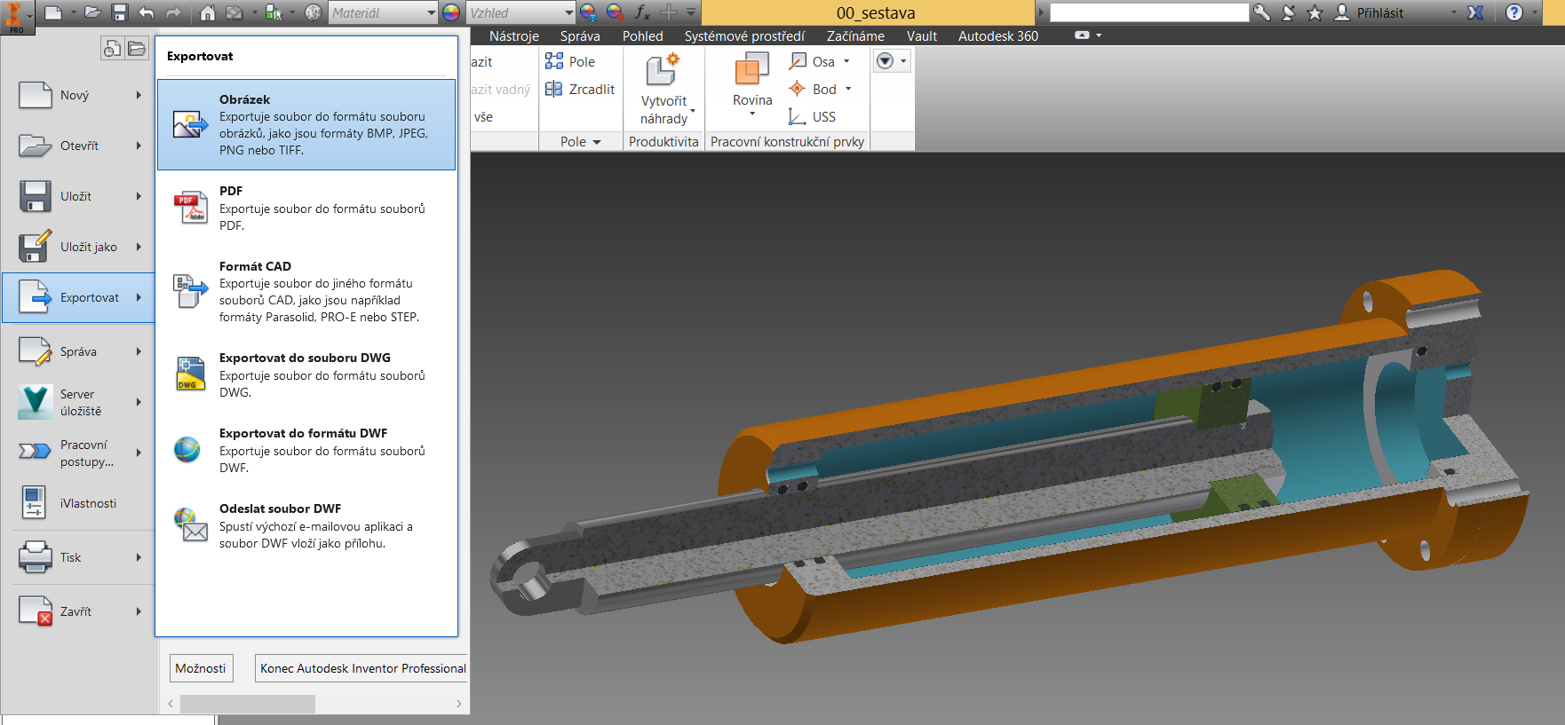
Tvorba obrázku z modelu (exportovat)
Pozor na barvu pozadí, pro další použití obrázku je vhodné pozadí změnit na BÍLÉ.
(viz NÁSTROJE → MOŽNOSTI APLIKACE → BARVY)

Slide 9
Inventor Studio
1
2
3
4
1 – rendrování
2 – nastavení scény (pozadí), vlastnosti světla, kamery
3 – nástroje pro tvorbu animací
4 – konec (uzavře nabídku studia, návrat do sestavy)

Slide 10
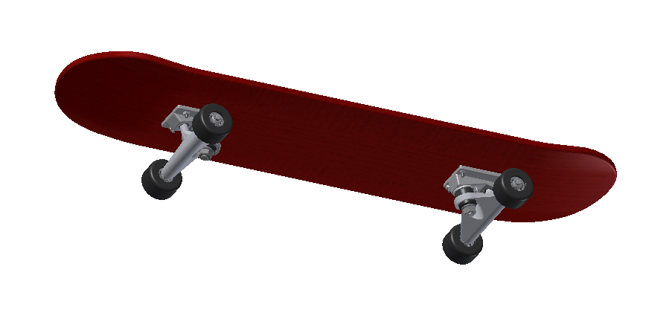
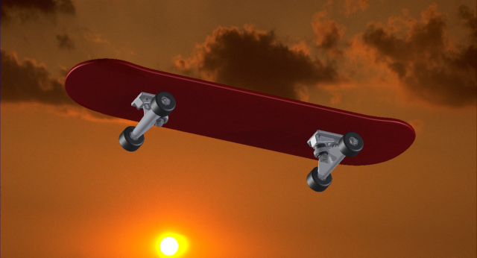
Tvorba obrázku z modelu (rendrování)
Díky rendrování přes aplikaci Inventor Studio zajistíte realističtější vzhled, lepší vlastnosti, osvětlení a polohy kamery, které zvýrazní výhodné aspekty 3D modelu.

Slide 11
3. Tvorba videí
v Inventor Studiu

Slide 12
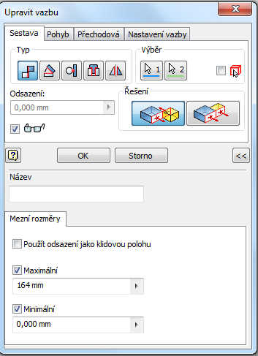
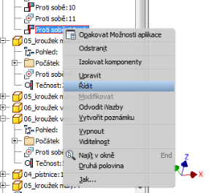
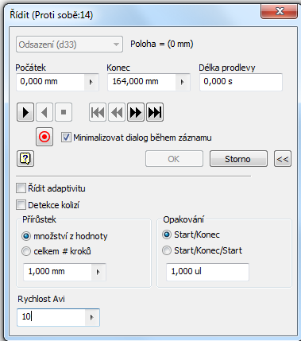
Tvorba videa pomocí „řízení vazby“

Slide 13
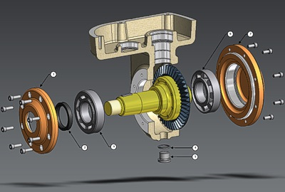
Tvorba videa pomocí „prezentace“
Modul prezentace je určen pro vytváření prezentací nových výrobků a pro tvorbu názorných montážních postupů.
Prostředí animace vede k mechanickému pohybu v závislosti na použití vazeb a poskytuje vysoce kvalitní výstup. Prostředí prezentací je navrženo pro dokumentování rozložených zobrazení.

Slide 14
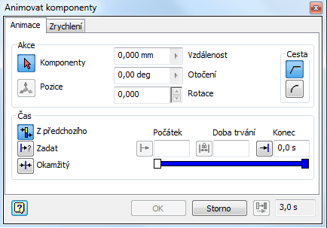
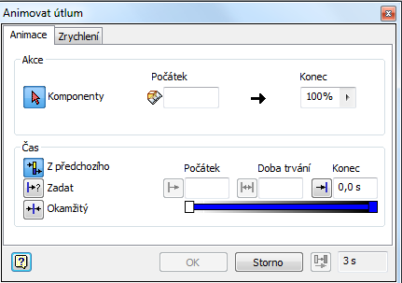
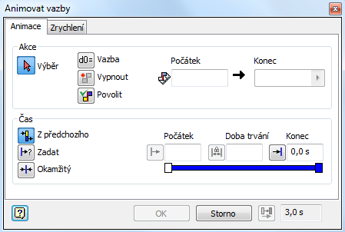
Tvorba videa pomocí Inventor Studia

Slide 15
Tvorba videa pomocí Inventor Studia
- časová osa

